Slide 1


Thứ hai ngày 14 tháng 11 năm 2022
Toán:
Nhân một số thập phân với một số thập phân

Slide 2



Khởi động
Trò chơi: Hộp quà bí mật

Slide 3




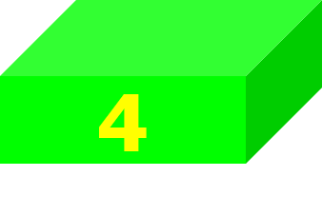









Slide 4









Tính nhẩm: 133,45 x 10 = ?
1334,5
3 candies
GO HOME

Slide 5
Tính nhẩm: 120,33 x 100 = ?
12 033
5 candies
GO HOME

Slide 6
Tính nhẩm: 12,3456 x 10 000 = ?
123 456
7 candies
GO HOME

Slide 7
Tính nhẩm: 98,372 x 1000 = ?
98 372
2 candies
GO HOME

Slide 8
Tính nhẩm: 123,5 x 1000 = ?
123 500
8 candies
GO HOME

Slide 9


Thứ hai ngày 14 tháng 11 năm 2022
Toán:
Nhân một số thập phân với một số thập phân

Slide 10

Khám phá

Slide 11

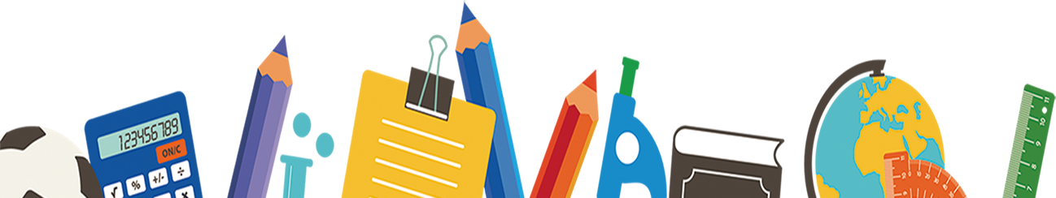
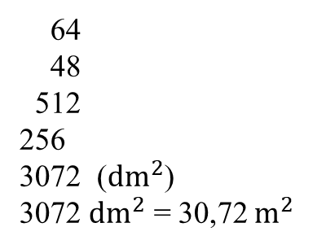
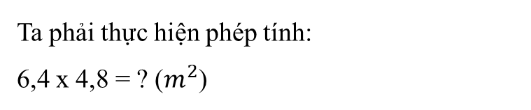
a) Ví dụ 1: Một mảnh vườn hình chữ nhật có chiều dài 6,4m, chiều rộng 4,8m. Hỏi diện tích của mảnh vườn đó bằng bao nhiêu mét vuông ?
Ta phải thực hiện phép tính:
6,4 x 4,8 = ? ($m^{2}$)
64
48
512
256
3072 (${dm}^{2}$)
3072 ${dm}^{2}$ = 30,72 $m^{2}$
Ta có : 6,4 m = 64 dm
4,8 m = 48 dm
Vậy: 6,4 x 4,8 = 30,72 (m2)

Slide 12
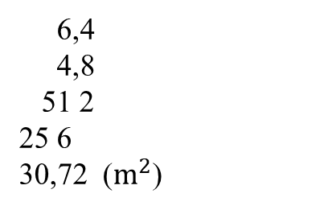
a) Ví dụ 1: Một mảnh vườn hình chữ nhật có chiều dài 6,4m, chiều rộng 4,8m. Hỏi diện tích của mảnh vườn đó bằng bao nhiêu mét vuông ?
Ta phải thực hiện phép tính:
6,4 x 4,8 = ? ($m^{2}$)
Thông thường, ta đặt tính rồi làm như sau:
6,4
4,8
51 2
25 6
30,72 ($m^{2}$)
* Thực hiện phép nhân như nhân các số tự nhiên.
* Hai thừa số có tất cả hai chữ số ở phần thập phân, ta dùng dấu phẩy tách ở tích ra hai chữ số kể từ phải sang trái.

Slide 13
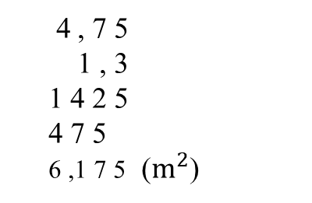
b) Ví dụ 2: 4,75 $×$ 1,3 = ?
4 , 7 5
1 , 3
1 4 2 5
4 7 5
6 ,1 7 5 ($m^{2}$)
* Thực hiện phép nhân như nhân các số tự nhiên.
* Hai thừa số có tất cả ba chữ số ở phần thập phân, ta dùng dấu phẩy tách ở tích ra ba chữ số kể từ phải sang trái.

Slide 14


Ghi nhớ: Muốn nhân một số thập phân với một số thập phân ta làm như sau:
- Nhân như nhân các số tự nhiên.
- Đếm xem trong phần thập phân của cả hai thừa số có bao nhiêu chữ số rồi dùng dấu phẩy tách ở tích ra bấy nhiêu chữ số kể từ phải sang trái.

Slide 15

Luyện Tập

Slide 16

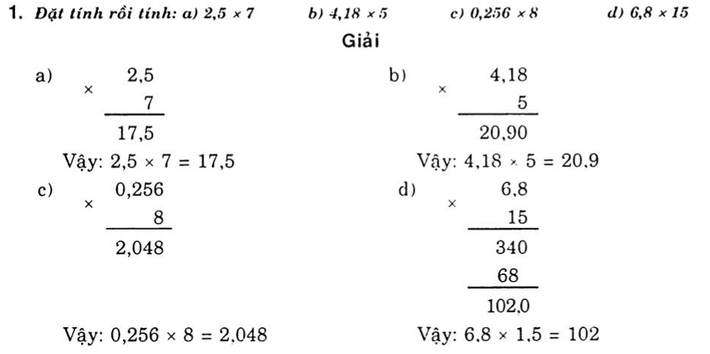

Slide 17
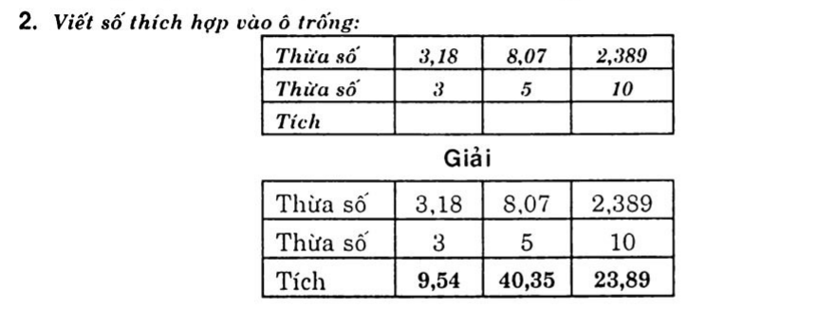


Slide 18
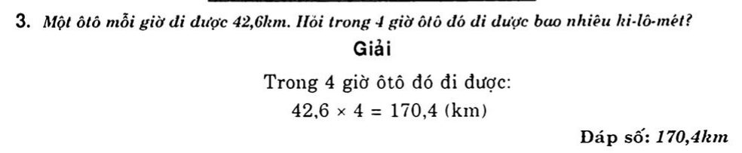

Slide 19


Trò chơi cuối tiết
Tìm mật mã
Notes:
Nhấn vào chữ tìm mật mã để chơi

Slide 20
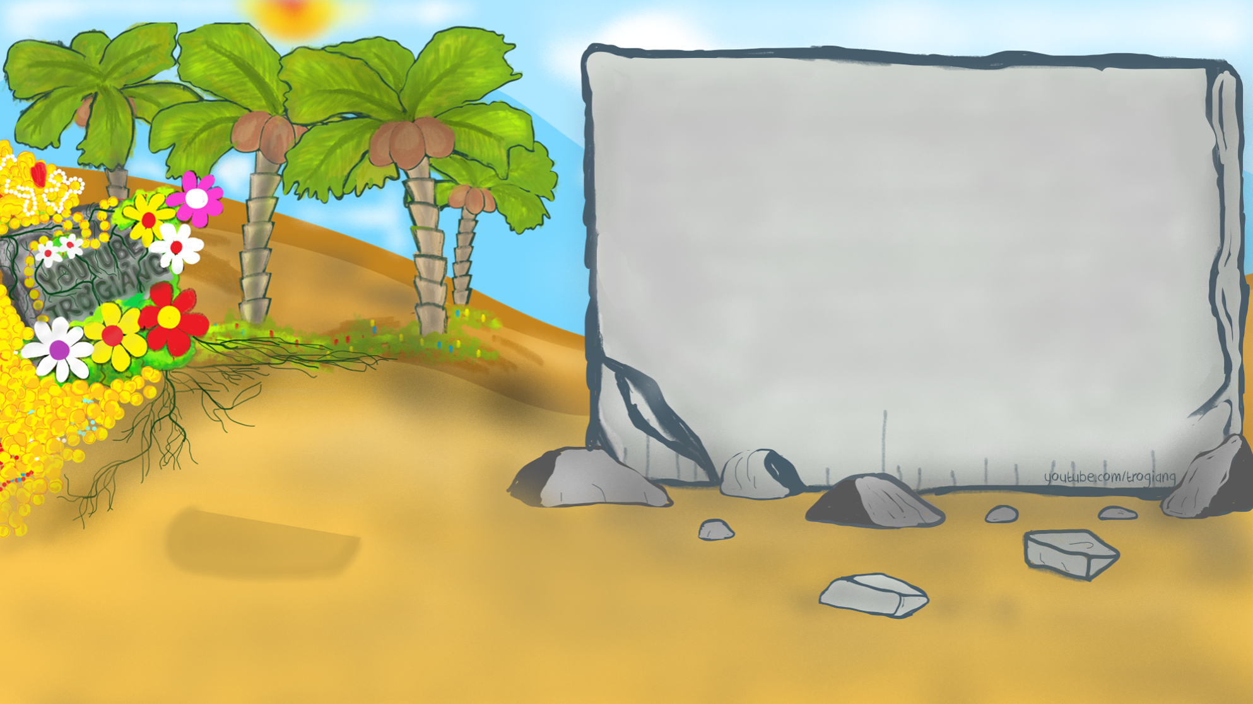












TÌM MẬT MÃ

Slide 21










Đặt tính rồi tính: 15,2 x 2,9
44,08
45,78
43,08
43,98
Notes:
Cho hs đưa ra đáp án xong nhấn enter, xem ai trả lời đúng

Slide 22



Đặt tính rồi tính: 5,76 x 4,3
45,6
24,769
24,768
24,763

Slide 23

Kênh youtube TRỢ GIẢNG là kênh chuyên về điều gì ?
a) Trò chơi PowerPoint miễn phí.
b) Hướng dẫn PowerPoint.
c) Nhà sáng tạo trò chơi PowerPoint hàng đầu.
d) Trò chơi PowerPoint phải mua.
đ) Chuyên kênh cho giáo dục.
a; b; c
a; b; c; đ
b; c; d
b; c; d; đ

Slide 24

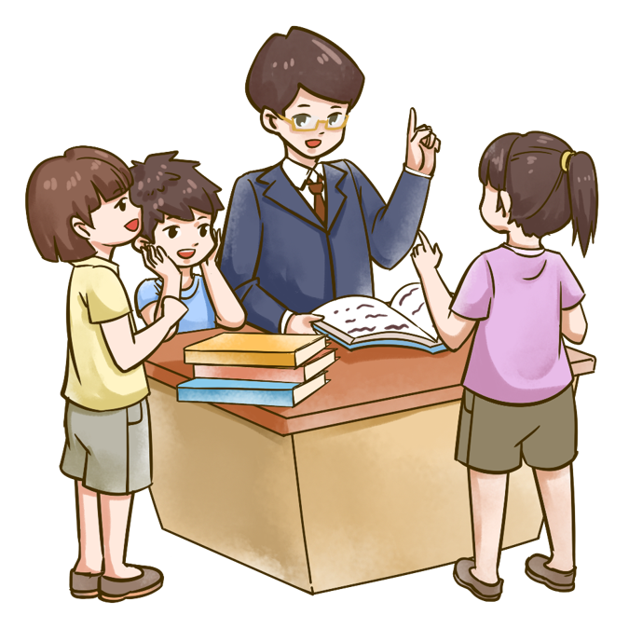

Chào tạm biệt!

